Slide 1
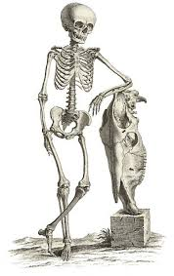
আজকের ক্লাসে সবাইকে স্বাগতম

Slide 2
পরিচিতি
মীর্জা মো: মাহফুজুল ইসলাম
বি.এস.সি; এম.এ (বাংলা), বি এড
সিনিয়র সহকারী শিক্ষক ( গণিত )
উত্তর সারটিয়া ইসলামিয়া দাখিল মাদ্রাসা,
শিয়ালকোল, সিরাজগঞ্জ সদর, সিরাজগঞ্জ mmislam686@gmail.com
Mobile No: 01719-931546
শ্রেণি: নবম-দশম
বিষয়: জীববিজ্ঞান
অধ্যায়: নবম
সময়: ৫০ মিনিট
তারিখ: ০২-১০-২০২০ খ্রিঃ

Slide 3
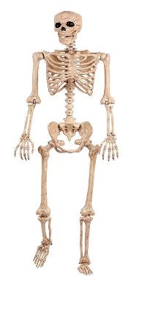
নিচের ছবিতে তোমরা কী দেখতে পাচ্ছ?
সবাইকে ধন্যবাদ
তোমাদের উত্তর সঠিক ও সুন্দর হয়েছে
মানব কঙ্কাল

Slide 4
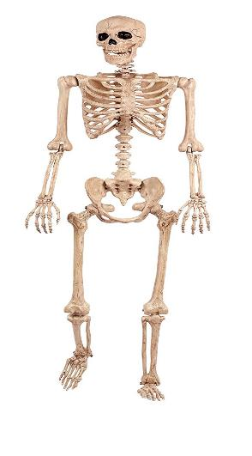
মানব কঙ্কাল

Slide 5
শিখনফল:
এই পাঠ শেষে শিক্ষার্থীরা..
১. মানব কঙ্কাল কী তা বলতে পারবে;
২. মানবদেহের কঙ্কালতন্ত্রের প্রকারভেদ করতে পারবে;
৩. দূড়তা প্রদান এবং চলনে কঙ্কালের ভূমিকা ব্যাখ্যা করতে পারবে।

Slide 6
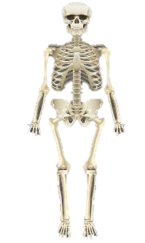
মানব কঙ্কাল:
ঘর তৈরীর জন্য যেমন কাঠামো বানাতে হয় , তেমনি আমাদের দেহের কাঠামো জন্য প্রয়োজন কঙ্কাল, লম্বা, ছোট, চ্যাপ্টা এবং অসমান মোট ২০৬ টি অস্থি দিয়ে পূর্ণবয়স্ক মানুষের দেহ গঠিত।

Slide 7
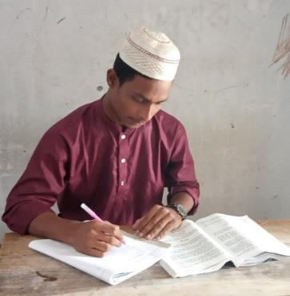
একক কাজ
মানব কঙ্কাল কী তা লেখ।

Slide 8
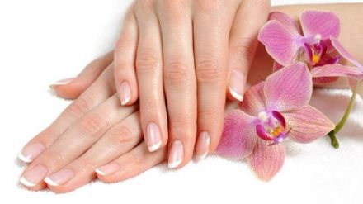
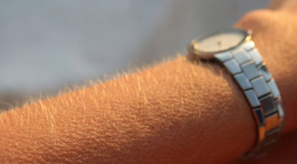
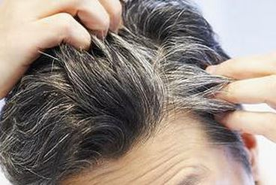
বহিঃকঙ্কাল:
এ অংশগুলো বাইরে অবস্থান করে,নখ,চুল,লোম বহিঃকঙ্কাল এর অন্তভুর্ক্ত।

Slide 9
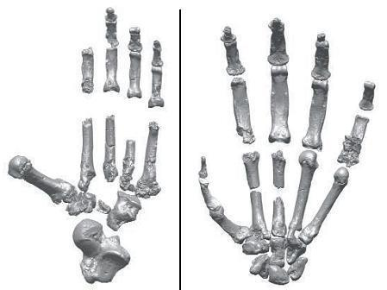
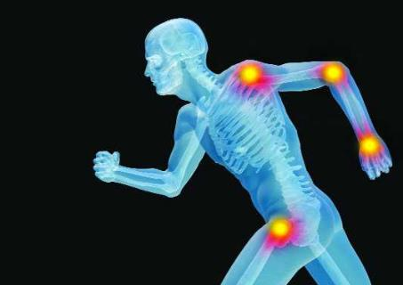
অন্তঃকঙ্কাল:
এ অংশগুলো বাইরে থেকে আমরা দেখতে পাইনা অস্থি এবং তরুণাস্থি অন্তঃকঙ্কাল এর অন্তভুর্ক্ত।

Slide 10
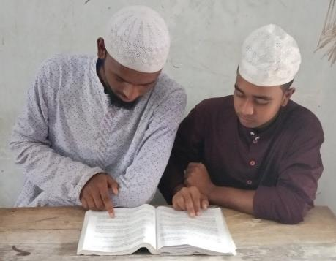
জোড়ায় কাজ:
মানবদেহের কঙ্কালতন্ত্রের প্রকারভেদ গুলো লেখ।

Slide 11
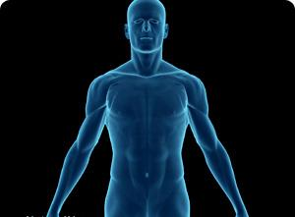
দৃড়তা প্রদান এবং চলনে কঙ্কালের ভূমিকা
দেহকাটামো গঠন:
কঙ্কল মানবদেহকে একটি নির্দিষ্ট আকার ও কাঠামো দান করে।

Slide 12
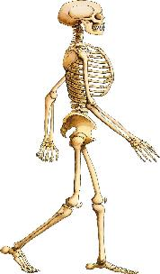
দৃড়তা প্রদান এবং চলনে কঙ্কালের ভূমিকা
রক্ষণাবেক্ষণ ও ভারবহন:
মস্তিষ্ক করোটির মধ্যে মেরুরজ্জু মেরুদণ্ডের ভিতরে এবং হৃৎপিণ্ড ও ফুসফুস বক্ষগহবরে নিরাপদ রাখে।

Slide 13
দৃড়তা প্রদান এবং চলনে কঙ্কালের ভূমিকা
নড়াচড়া ও চলাচল:
অস্থির সাথে পেশি আটকানোর ফলে অস্থি নাড়ানো সম্ভব হয় এবং আমরা চলাচল করতে পারি।

Slide 14
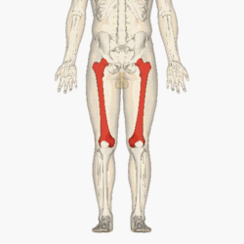
দৃড়তা প্রদান এবং চলনে কঙ্কালের ভূমিকা
লোহিত রক্তকণিকা উৎপাদন:
অস্থিমজ্জা থেকে লোহিত রক্তকণিকা উৎপাদন করে।

Slide 15
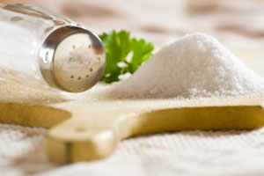
দৃড়তা প্রদান এবং চলনে কঙ্কালের ভূমিকা
খনিজ লবণ সঞ্চয়:
ক্যালসিয়াম, পটাশিশয়াম, ফসফরাস ইত্যাদি খনিজ লবণ অস্থি সঞ্চয় করে রাখে।

Slide 16
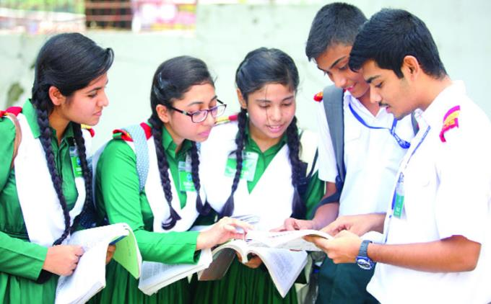
দলগত কাজ:
দৃড়তা প্রদান এবং চলনে কঙ্কালের ভূমিকা ব্যাখ্যা করে লেখ।

Slide 17
মূল্যায়ন:
উত্তর সঠিক হয়েছে
আবার চেস্টা করো
১. মানবদেহের কঙ্কালতন্ত্রকে কয় ভাগে ভাগ করা যায়?
ক) এক
খ) দুই
গ) তিন
ঘ) চার
২. বহিঃকঙ্কাল নিচের কোনটি?
ক) নখ
খ) চুল
গ) লোম
ঘ) সব কয়টি
৩. দূঢ়তা প্রদান এবং চলনে কঙ্কালের ভূমিকা--
i.দেহ কাঠামো গঠন
ii.নড়াচড়া ও চলাচল
iii.খনিজ লবন সঞ্চয়
নিচের কোনটি সঠিক?
ক) i.
খ)i ও ii.
গ) i. ও iii
ঘ) i, ii.ও iii

Slide 18
মূল্যায়ন:
কোন প্রশ্ন
৪. মানবদেহের কঙ্কালকে কয়ভাগে ভাগকরা যায় তা লিখ?
৫. বহিঃকঙ্কালের দুইটি নাম লিখ?
৬. অন্তঃকঙ্কালের দুইটি নাম লিখ?
৭. নিদিষ্ট আকার ও কাঠামে দান করতে ভূমিকা রাখে তার দুটি উদাহরণ দাও?

Slide 19
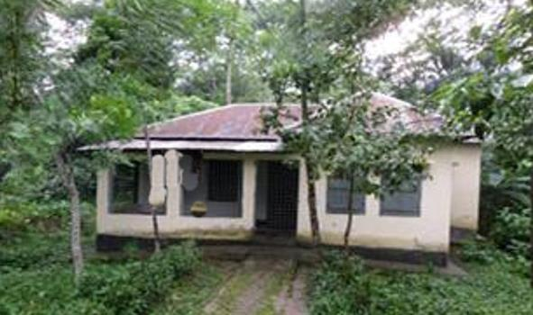
বাড়ির কাজ:
মানব কঙ্কালের চিত্র অঙ্কন করে আনবে।

Slide 20
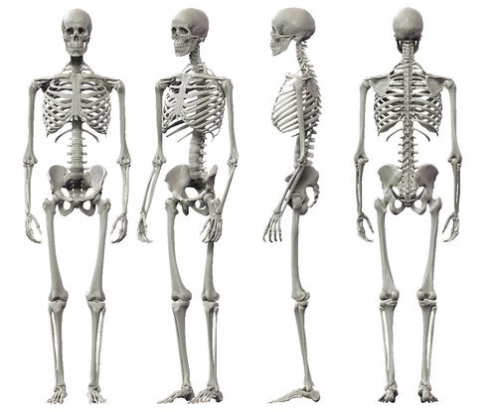
সবাইকে ধন্যবাদ

